Slide 1

스마트 전동칫솔 및 모니터링 애플리케이션
캡스톤디자인(1)
13주차
아치
20160342 김수진
20163228 남유선
20163704 박주현

Slide 2



CONTENTS
피드백 내용
프로젝트 진행 상황
추후 일정

Slide 3
피드백 내용

Slide 4

피드백 내용
양치 시간 측정 시, 칫솔이 닿아 있지 않은 시간과 Checksum을 통해서 버려진 시간은 측정에 포함되는가?
해당 시간을 양치 시간에 포함하는 것으로 결정
위치 매핑과 3축 연산에 대한 설명
앞니에 대한 테스트
최종 데모 때 한 번에 시연할 것

Slide 5
프로젝트 진행 상황

Slide 6
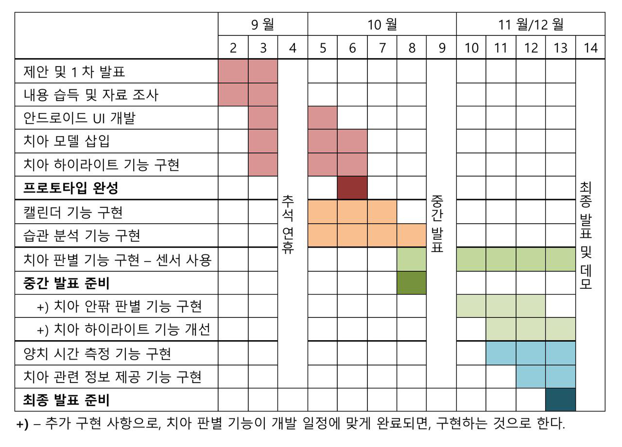
개발 진행 상황

Slide 7
치아 판별 기능 구현 - 센서

Slide 8
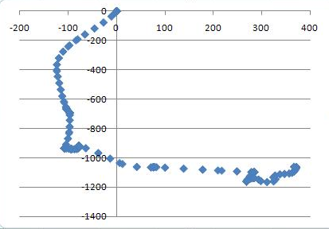
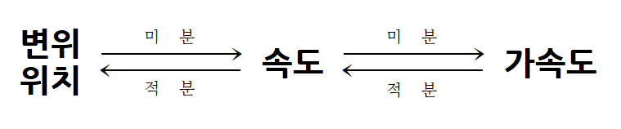
위치 매핑 알고리즘
센서에서 추출한 가속도 값의 중력가속도를 제거해준다.
중력가속도가 제거된 가속도 값을 1차 적분하여 속도로, 2차 적분하여 거리를 구한다.
[0,0]에서 시작하여 측정 시 마다 해당 위치 값을 더해준다.
ex) [0,0] -> [10,10]

Slide 9
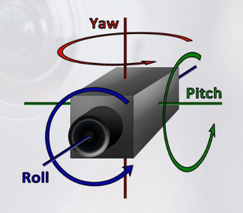
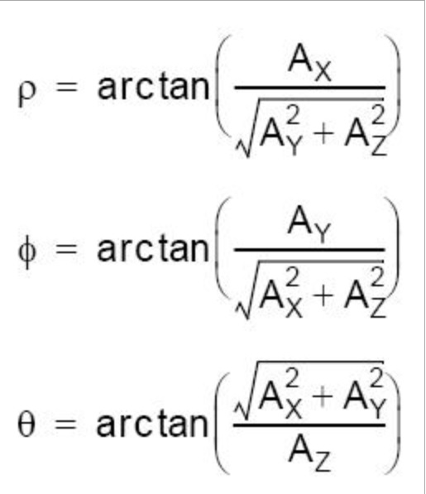
3축 각도 분석 알고리즘
회전각을 세 축으로 분해하여 표현.
X축 주위로 회전한 각도로 Roll
Y축 주위로 회전한 각도로 Pitch
Z축 주위로 회전한 각도로 Yaw
칼만 필터를 통해 기본 노이즈를 보정해준다.

Slide 10
성능 분석
위치 매핑 알고리즘의 문제점
중력가속도 값이 9.8로 고정이 아닌 8.9 - 10.89 사이 심한 오차가 존재하여 중력가속도 제거 및 제어 불가
가만히 있는 경우에도 세밀한 값의 변화로 위치 매핑에 영향을 크게 줌.

Slide 11
성능 분석
위치 매핑 알고리즘의 문제점
3D의 값을 2D로 매핑하는 것에 대한 값의 오차 발생
위에서 언급한 중력가속도 제거 오차로 인해 Z축 제거에서 오차가 발생.

Slide 12
성능 분석
3축 각도 분석 알고리즘 사용 결정
위치 매핑 알고리즘의 치명적 오차 + 칼만필터 사용으로 3축의 노이즈 감소
전동칫솔 전원 연결 후, 각 치아에 대한 각도 정보를 스위치를 통해 인식하는 과정이 필요.
Yaw 값이 시간이 지날 수록 오차가 생겨 자이로 가속도 센서를 가로로 기울임
Notes:
yaw의 값은 우리가 roll이랑 pitch 구하는 것처럼 오일러 각으로 연산을 했을 경우에 시간이 지날수록 오차가 생길 수 있음
그래서 일반적으로는 지자계센서를 통해서 보정을 해주는데 우리는 6축 센서이므로 사용 안 함!
지자계 센서는 실제 X,Y,Z축의 정확한 기준을 주는 센서? 같은건데
그거안사용하는대신 가로로 우리가 센서를 옆으로 기울인거!

Slide 13
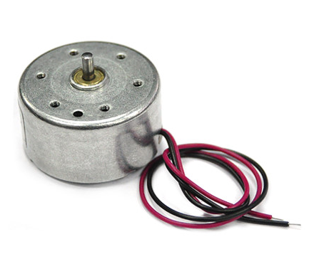
진동 모터 사용 테스트
피드백 대로 자이로 가속도 센서 값에 큰 영향
고무줄, 티슈 등 완충을 위한 다양한 모델 테스트
크게 개선되는 점을 발견하지 못함.
자이로 가속도 센서의 위치를 칫솔대 중앙으로 변경
약한 진동에 대한 노이즈 제어 가능
모터와 압력센서를 위한 칫솔 헤드 추가 제작
상당량 개선 But, 강한 진동은 제어 불가
Notes:
강한 진동에 대한 제어 불가는 저가형 센서의 한계와 실제 전동칫솔의 진동과 다른 형태의 진동이라는 이유로 프로젝트의 한계로 정하고, 다양한 테스트를 통해 어느 정도의 진동에 대해서는 개선해냈다는 점에 만족

Slide 14
깃허브 이슈 관리

Slide 15
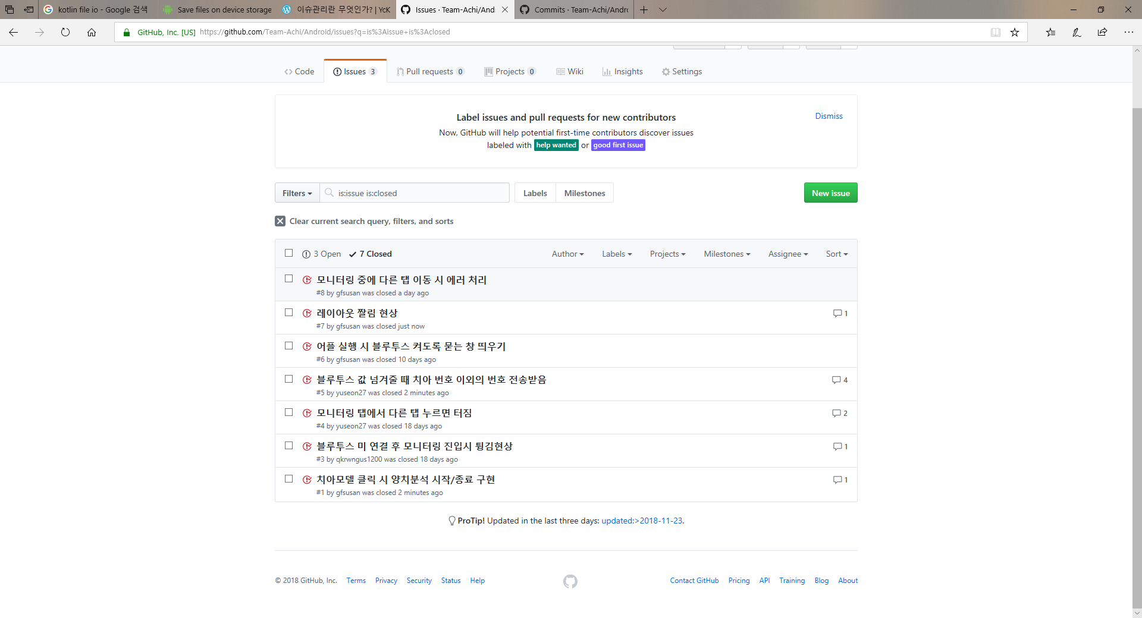
깃허브 이슈 관리
개발 중 발생했던 이슈들을 관리하였음
그 외에 버그를 찾고 수정하는 과정도 진행

Slide 16
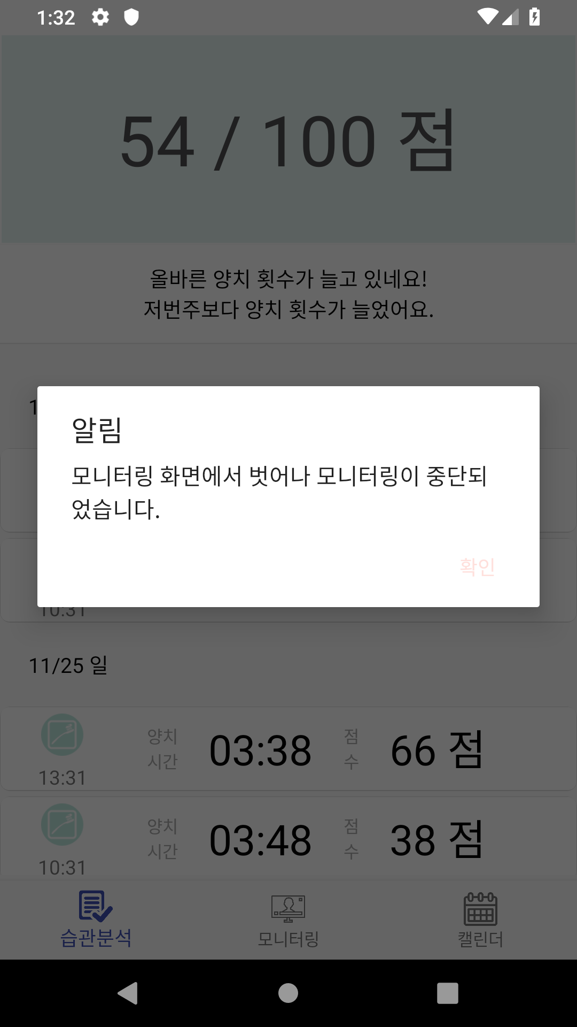
깃허브 이슈 관리
모닝터링 중에 다른 탭으로 이동하면 모니터링이 종료되는 현상
onPause() 메소드에서 모니터링 진행중 여부를 확인하고, 사용자가 액티비티에서 나가는 것을 막으려고 하였으나
Activity Lifecycle 메서드 콜백을 임의로 취소하는 방법은 없다는 것을 알게 됨
따라서 사용자가 모니터링 중에 화면을 벗어나고자 하면, 화면을 전환하고 모니터링이 중지되었음을 알리는 팝업을 띄움

Slide 17
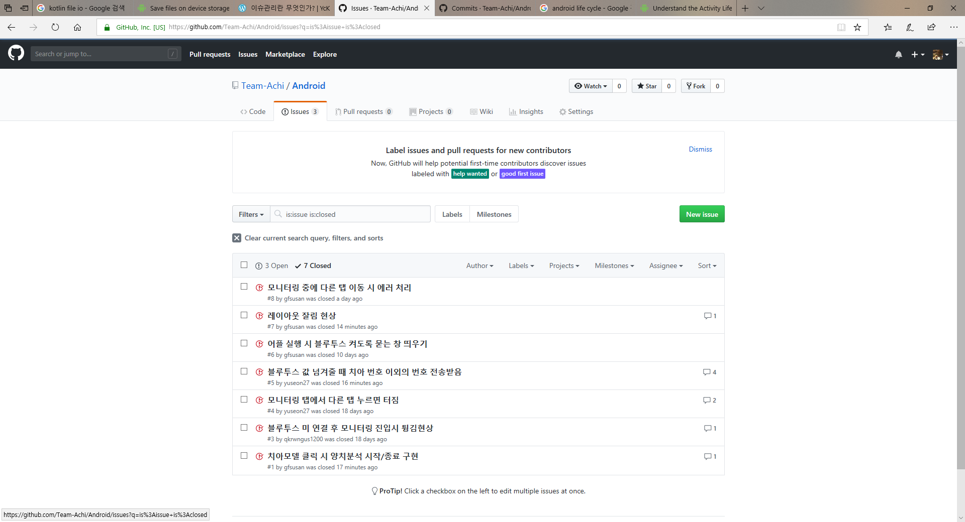
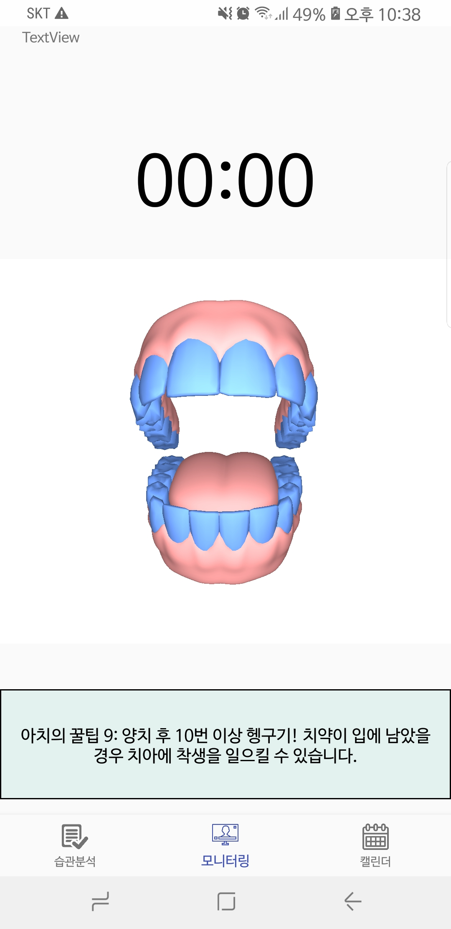
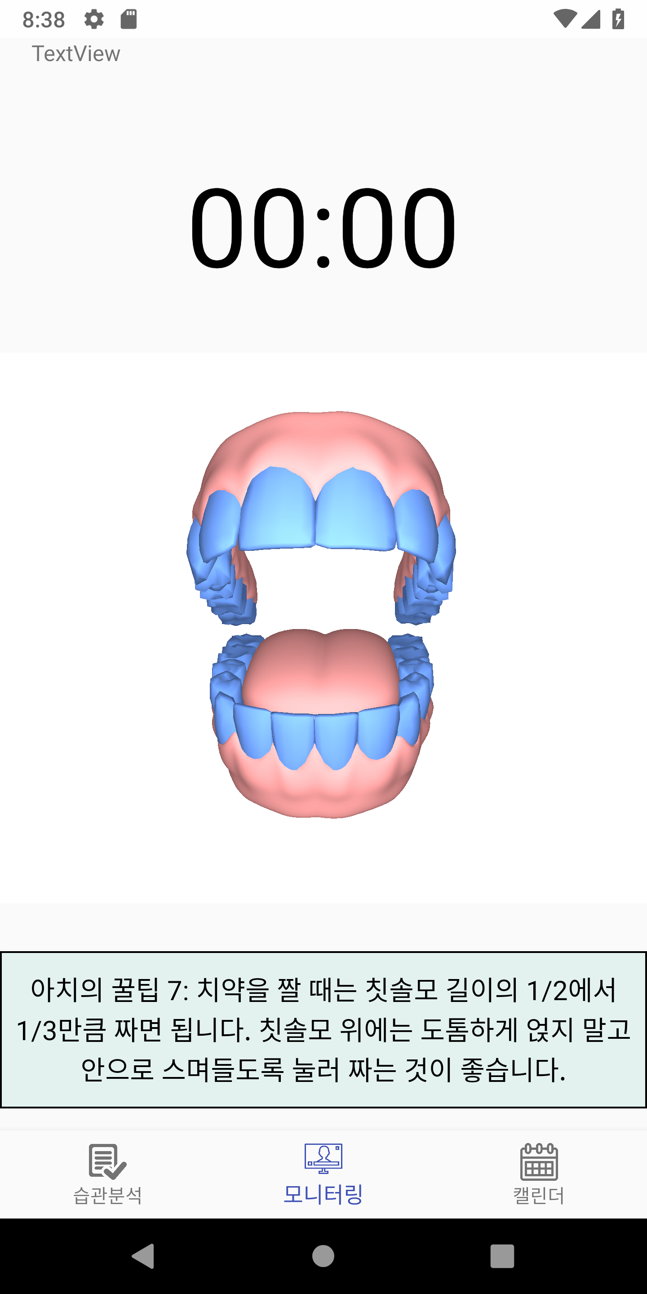
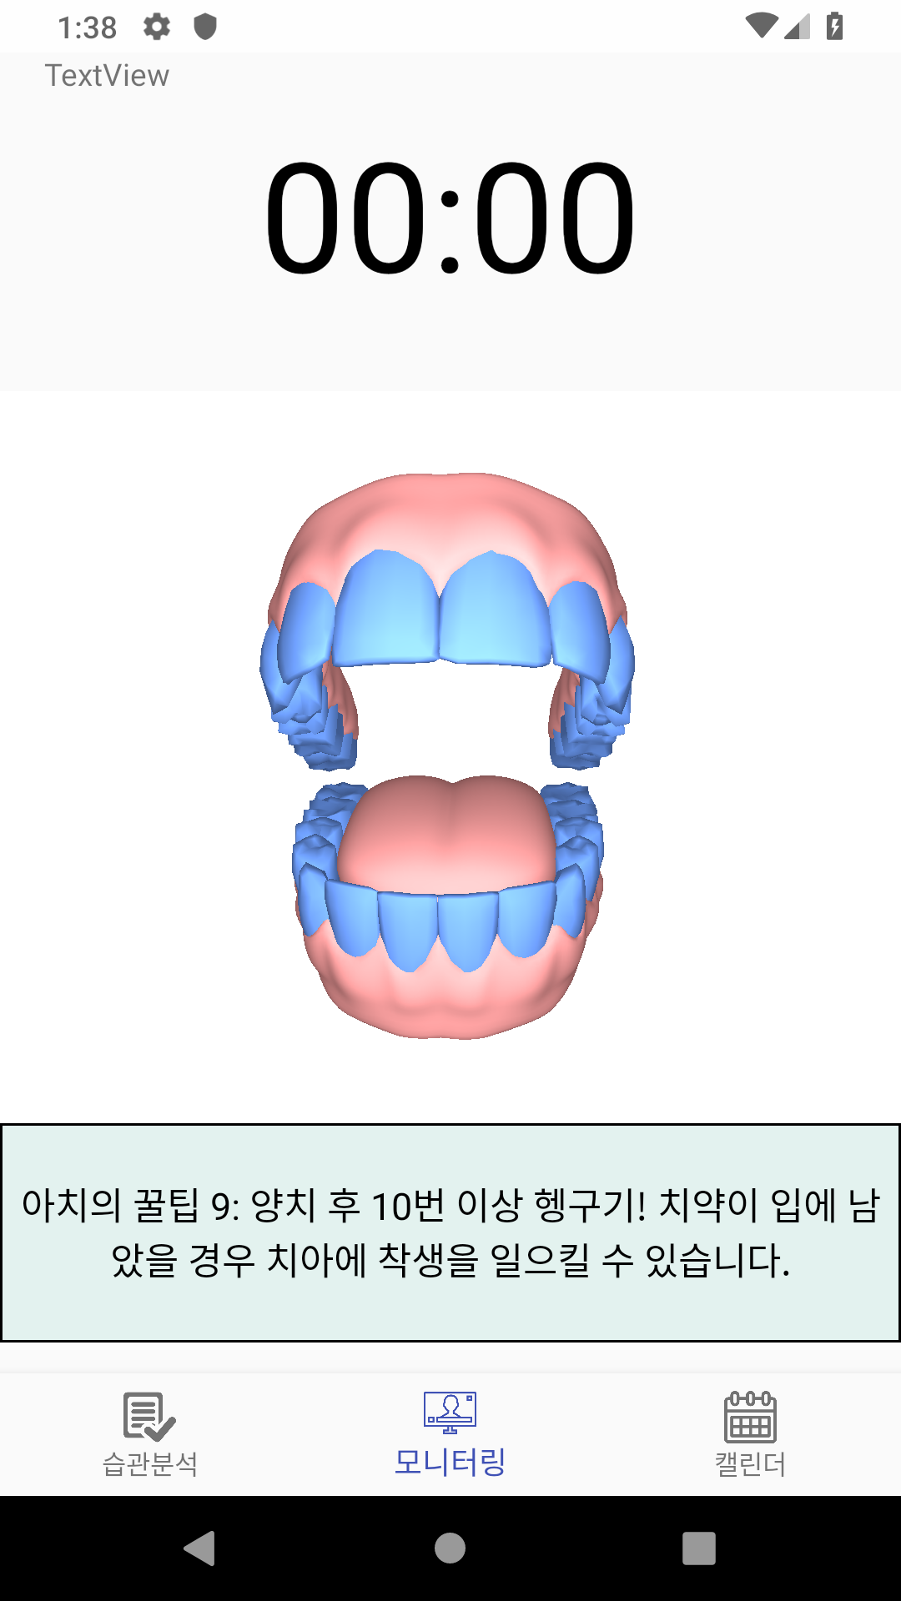
깃허브 이슈 관리
여러 디바이스의 화면 크기에 따라 레이아웃이 잘리는 현상
Relative Layout을 사용하여 해당 문제 해결

Slide 18
깃허브 이슈 관리
블루투스 통신 시 치아 번호 범위 밖의 숫자가 전송되는 문제
Checksum을 도입하여 해결
블루투스 비활성화 상태에서 모니터링 시작 시 애플리케이션이 종료되는 현상
해당 상황에 대한 예외처리 진행
사용자에게 블루투스를 활성화하고 페어링을 진행하도록 알림 팝업

Slide 19
추후 일정

Slide 20
추후 일정
최종 데모 준비
치아 모형을 통한 값 전송 테스트

Slide 21
감사합니다
Q&A

